Slide 1
Fonetika téma: Přední samohlásky. [a] [ɐ]
6. hodina
29.10.2018
(22.10. tedy 5. hodinu byla přednáška profesora H. Barrosy)

Slide 2
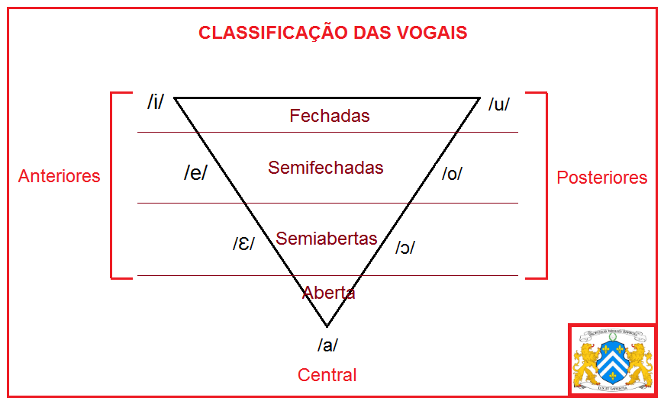
Horizontální posun jazyka
přední střední zadní

Slide 3
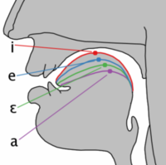
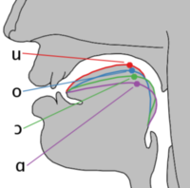

Slide 4
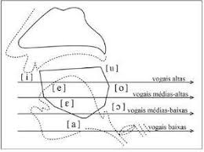
Vertikální posun jazyka

Slide 5
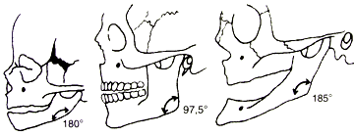
otevřenost (kvalita) mandibulární úhel (čelistní)

Slide 6
Otevřenost – zavřenost

Slide 7
Střední samohlásky
[a]
[ɐ]
Střední nízká
Střední
nízká – polonízká – středová - podle starší teorie, např. J. Tláskala)

Slide 8
Střední nízká samohláska [a]
Distribuce podle slabiky
V přízvučné slabice
V nepřízvučné slabice
Distribuce podle morfologie
Velarizace

Slide 9
[a] v přízvučné slabice

Slide 10
[a] v nepřízvučné slabice

Slide 11
[a] distribuce podle morfologie Pozor na distinktivní funkci u sloves ukončených na –ar 1. os. Plurálu
PŘÍTOMNÝ ČAS
[ɐ]
MINULÝ ČAS
[a]
FALAMOS
FAL[ɐ]MUŠ
MLUVÍME
FALÁMOS
FAL [a]MUŠ
MLUVILI JSME

Slide 12
Velarizace [a]

Slide 13
Střední samohláska nízká (polonízká) [ɐ]
Distribuce podle slabiky
V přízvučné slabice
V nepřízvučné slabice
Distribuce podle morfologie

Slide 14
[ɐ] v přízvučné slabice

Slide 15
[ɐ] v nepřízvučné slabice

Slide 16
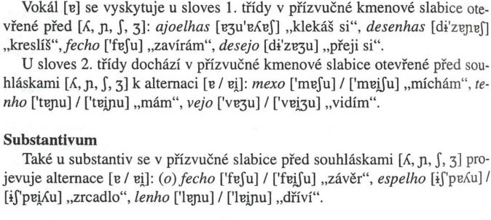
Distribuce [ɐ] podle morfologie

Slide 17
[ɐ] distribuce podle morfologie Pozor na distinktivní funkci u sloves ukončených na –ar 1. os. Plurálu
PŘÍTOMNÝ ČAS
[ɐ]
MINULÝ ČAS
[a]
FALAMOS
FAL[ɐ]MUŠ
MLUVÍME
FALÁMOS
FAL [a]MUŠ
MLUVILI JSME

Slide 18
Distribuce [ɐ] podle morfologie
člen a zájmena, předložky, a další gramatická slova, která nemají přízvuk
A [ɐ]
As [ɐʃ]
Cada [´kɐdɐ]
Para [´pɐrɐ]

Slide 19
Příspěvky
https://www.youtube.com/watch?v=DEWKhr-8rB4
1:50 - 4:50
Euronews – eleicoes no Brasil

